Slide 1
Литература
7
Класс
Тема: Низамиддин Алишер Навои. Очерк жизни и творчества.

Slide 2
Алишер Навои
Высоким званьем «Человек» достоин зваться тот, кто о народе никогда не ослаблял забот

Slide 3
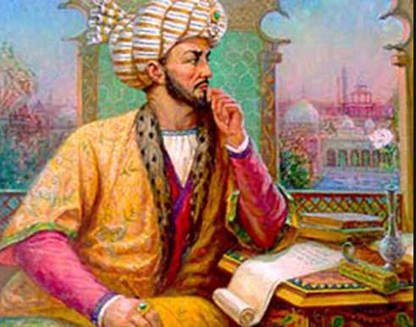
Алишер Навои
Низамиддин Мир Алишер Навои (1441 – 1501) – выдающийся узбекский поэт, убежденный гуманист, мыслитель, государственный деятель.

Slide 4
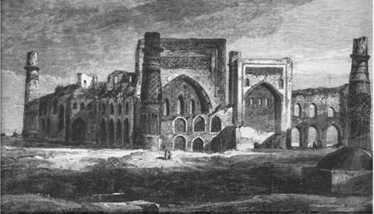
Алишер Навои
Алишер Навои родился 9 февраля 1441 года в семье известного государственного чиновника, Гиясаддина Кичкине в Герате. Отец Алишера – выходец из известного монгольского племени Барлас, был дружен с другими тимуридскими семьями, составлявшими элиту власти в городе.

Slide 5
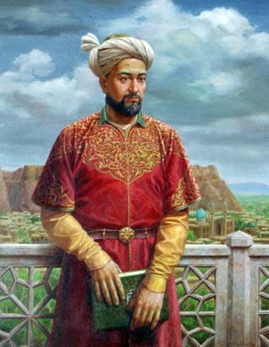
Алишер Навои
С детства мальчика окружали люди искусства, так один дядя будущего поэта – Абу Саид, был литератором, второй – Мухаммад Али – известным музыкантом и каллиграфом. С юных лет Алишер воспитывался с детьми власти, его лучший друг детства Султан – Хусейн Байкара, впоследствии стал правителем Хорасана.

Slide 6
Алишер Навои
Навои получил хорошее всестороннее образование, свои «университеты» юноша проходил в Герате, Самарканде, Мешхеде. Одним из любимейших учителей юного Алишера был Джами – знаменитый поэт и философ того времени, который разглядел его художественный дар, и в дальнейшем остался верным другом и единомышленником.

Slide 7
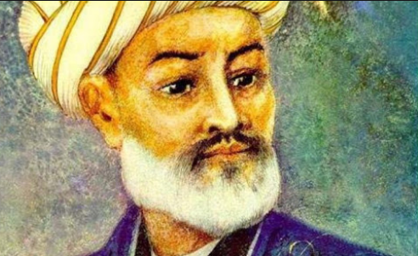
Алишер Навои
Как поэт, Навои проявил себе уже в 15 лет, причём писал он одинаково хорошо как на фарси, так и на тюркском.

Slide 8
Алишер Навои
Когда к власти пришёл Хусейн Байкара, сам поэт и приверженец искусств, Навои был срочно призван ко двору мулазимом (приближенным) правителя, а в 1469 году Алишер получил первую должность – хранитель печати. В 1472 году Алишер получил повышение и был назначен визирем (советником), награжден титулом эмира.

Slide 9
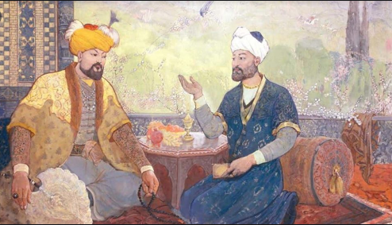
Алишер Навои
На своём посту Алишер Навои оказывал большую помощь музыкантам, поэтам, художникам, каллиграфам, пользовался огромной популярностью среди народа.

Slide 10
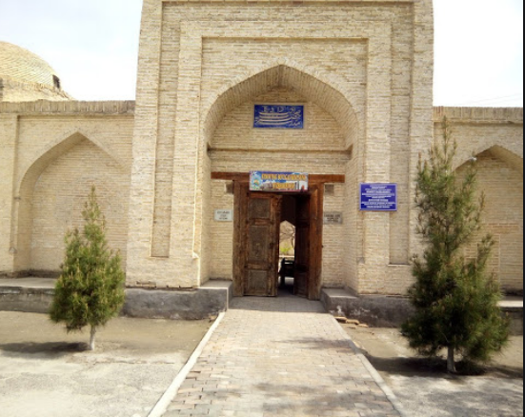
Алишер Навои
По инициативе Навои в Герате было развернуто масштабное строительство. На берегу городского канала Инджил построили общественный научно – просветительский комплекс: библиотека, медресе, больница.

Slide 11
Алишер Навои
Приверженец идей гуманизма, поэт и при дворе боролся против средневекового деспотизма и произвола, обличал злоупотребления знати, корыстолюбие и взяточничество, защищал интересы неимущего класса.

Slide 12
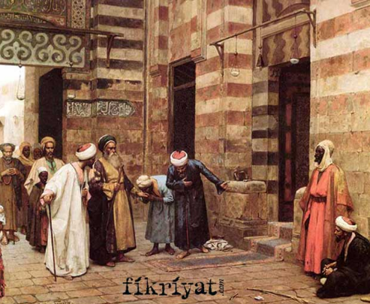
Алишер Навои
Разгневанная знать, все чаще поднимала голос в пользу его наказания, и что бы не нагнетать атмосферу, Хусейн Байкара отослал друга в далёкую провинцию Астрабад, в качестве правителя.
1

Slide 13
Алишер Навои
Потерпели крах все надежды изгнанника на справедливое переустройство страны, раздираемой борьбой за власть династией Тимуридов. И в 1488 году, Навои решает оставить службу и вернуться в Герат.

Slide 14
Алишер Навои
После возвращения домой, поэт полностью погрузился в творческую деятельность – единственное, что доставляло ему настоящее удовольствие. Навои умер 3 января 1501 году на 61 году жизни.

Slide 15
Творчество Алишера Навои
Поэзия в творчестве А. Навои занимает ведущее место. В своих произведениях он воспевает патриотизм, верность в дружбе, любви.

Slide 16
Творчество Алишера Навои
Все стихотворения на родном языке были собраны в сборник «Сокровищница мыслей». Вершиной его творчества стала традиционная для поэтов Востока «Пятерица» («Хамсе», 1483 – 1485) – пять поэм, написанных в традициях сочинения Низами Гянджеви. Это поэмы «Смятение праведных», «Лейли и Меджнун», «Фархад и Ширин», «Семь планет», «Стена Искандера».

Slide 17
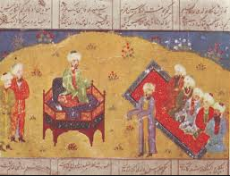
Поэма – «Смятение праведных»
Первая поэма «Пятерицы» – «Смятение праведных»,
Главная философская мысль поэмы – прославление идей добра и посрамление зла. Доброе начало Навои видит в справедливости правителя, в его верности принципам закона.

Slide 18
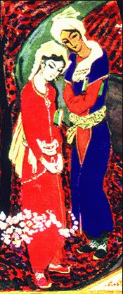
Поэма - «Лейли и Меджнун»
В основе сюжета второй поэмы – «Лейли и Меджнун» - лежит старинное арабское предание о несчастной любви юного поэта Кайса к прекрасной Лейли.

Slide 19
Поэма – «Лейли и Меджнун»
Пронзительная эмоциональность конфликта и изысканный поэтический язык поэмы, сделали её широко популярной у восточного читателя. Поэма оказала громадное влияние на литературу Востока и узбекский фольклор.

Slide 20
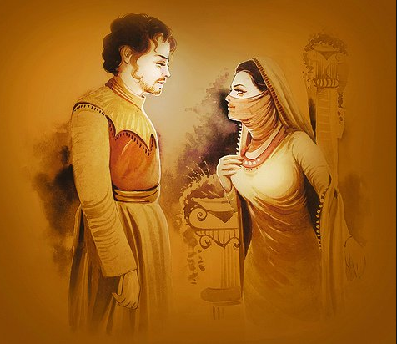
Поэма – «Фархад и Ширин»
Третья поэма – «Фархад и Ширин» - героико – романтическая поэма на старый сюжет о любви богатыря Фархада к красавице Ширин, на которую претендует персидский шах Хосров. Сюжет был разработан Низами, однако поэма Навои отличается тем, что автор переакцентировал своё внимание с Шаха Хосрова на богатыря Фархада, сделав его идеальным эпическим героем.

Slide 21
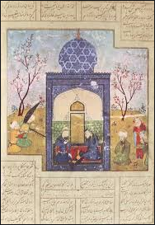
Поэма – «Семь планет»
Поэма «Семь планет» состоит из семи самостоятельных стихотворных сказок (о царевиче Фаррухе, о ювелире Зайде, о приключениях индийского шаха Джуна и другие), навеянных фольклорными мотивами и обрамленных сказанием о любви Бахрама Гура к прекрасной китаянке Диларам. Здесь Навои выступает блестящим рассказчиком, он мастерски обрабатывает народные предания и легенды.

Slide 22
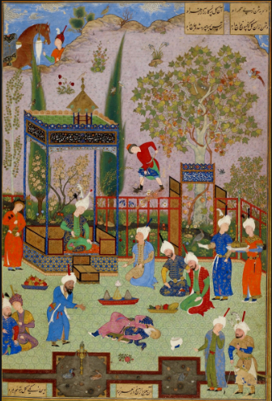
Поэма – «Стена Искандера»
В пятой поэме Навои «Стена Искандера» отражена идея о справедливом и рассудительном государе. Герой поэмы – выдающийся правитель и полководец Александр Македонский изображён как образцовый властелин, справедливый и просвещённый правитель.

Slide 23
Афоризмы, цитаты, высказывания Алишера Навои
Милее книги в мире друга нет.
Нельзя хлопнуть в ладоши одной рукой.
Среди людей самый лучший тот, кто приносит народу больше пользы.
Словами можно смерть предотвратить, словами можно мёртвых оживить.
За малый грех не попрекай жестоко и смертный суд не выноси до срока.

Slide 24
Вывод
Произведения Алишера Навои безукоризненны и по содержанию они отличаются высоким патриотизмом, оптимистичностью, чем заслужили уважение и признательность всего мыслящего человечества.

Slide 25
Задания
1. Каким человеком был Алишер Навои?
2. Какие посты занимал Алишер Навои при дворе султана Хусейна Байкары?
3. Что такое «Хамса», или «Пятерица»?
Расскажите о поэмах, входящих в «Пятерицу».

